Slide 1
SNAKE 게임
엄희용

Slide 2
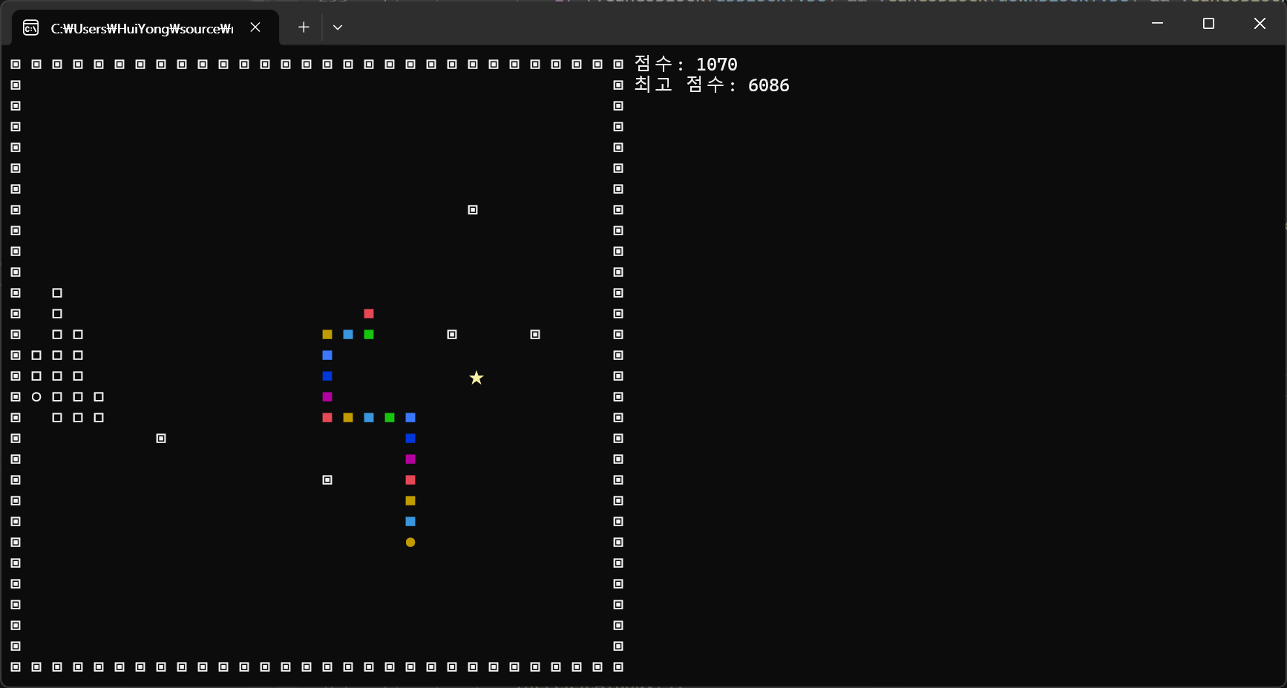
게임 규칙
게임 규칙
이동 시 1점
아이템 먹을시 10*n점, 시간에 따라 n은 증가
아이템 먹을 시 이동속도가 점점 빨라짐
생성된 벽과, 외벽, AI, 몸에 부딪히면 게임 오버

Slide 3
목표 달성
목표 | 달성 여부
뱀 이동 기능 구현 | O
몸 길이 증가 알고리즘 구현 | O
아이템 생성 이벤트 구현 | O
이동 속도 증가 구현 | O
랜덤 위치에 벽 생성 구현 | O
더블 버퍼링 랜더링 구현 | O
게임 종료 시 현재 몸 길이와 점수 저장 & 불러오기 구현 → 게임 종료 시 최고 점수를 저장 | O
AI SNAKE 구현 (추가) | O
사운드 (추가) | O

